Slide 1
思维导图
Mindmap
——陈芳

Slide 2
ONE 简介
目录
TWO 可以做什么
CONTENTS
THREE 优势
FOUR 如何使用

Slide 3
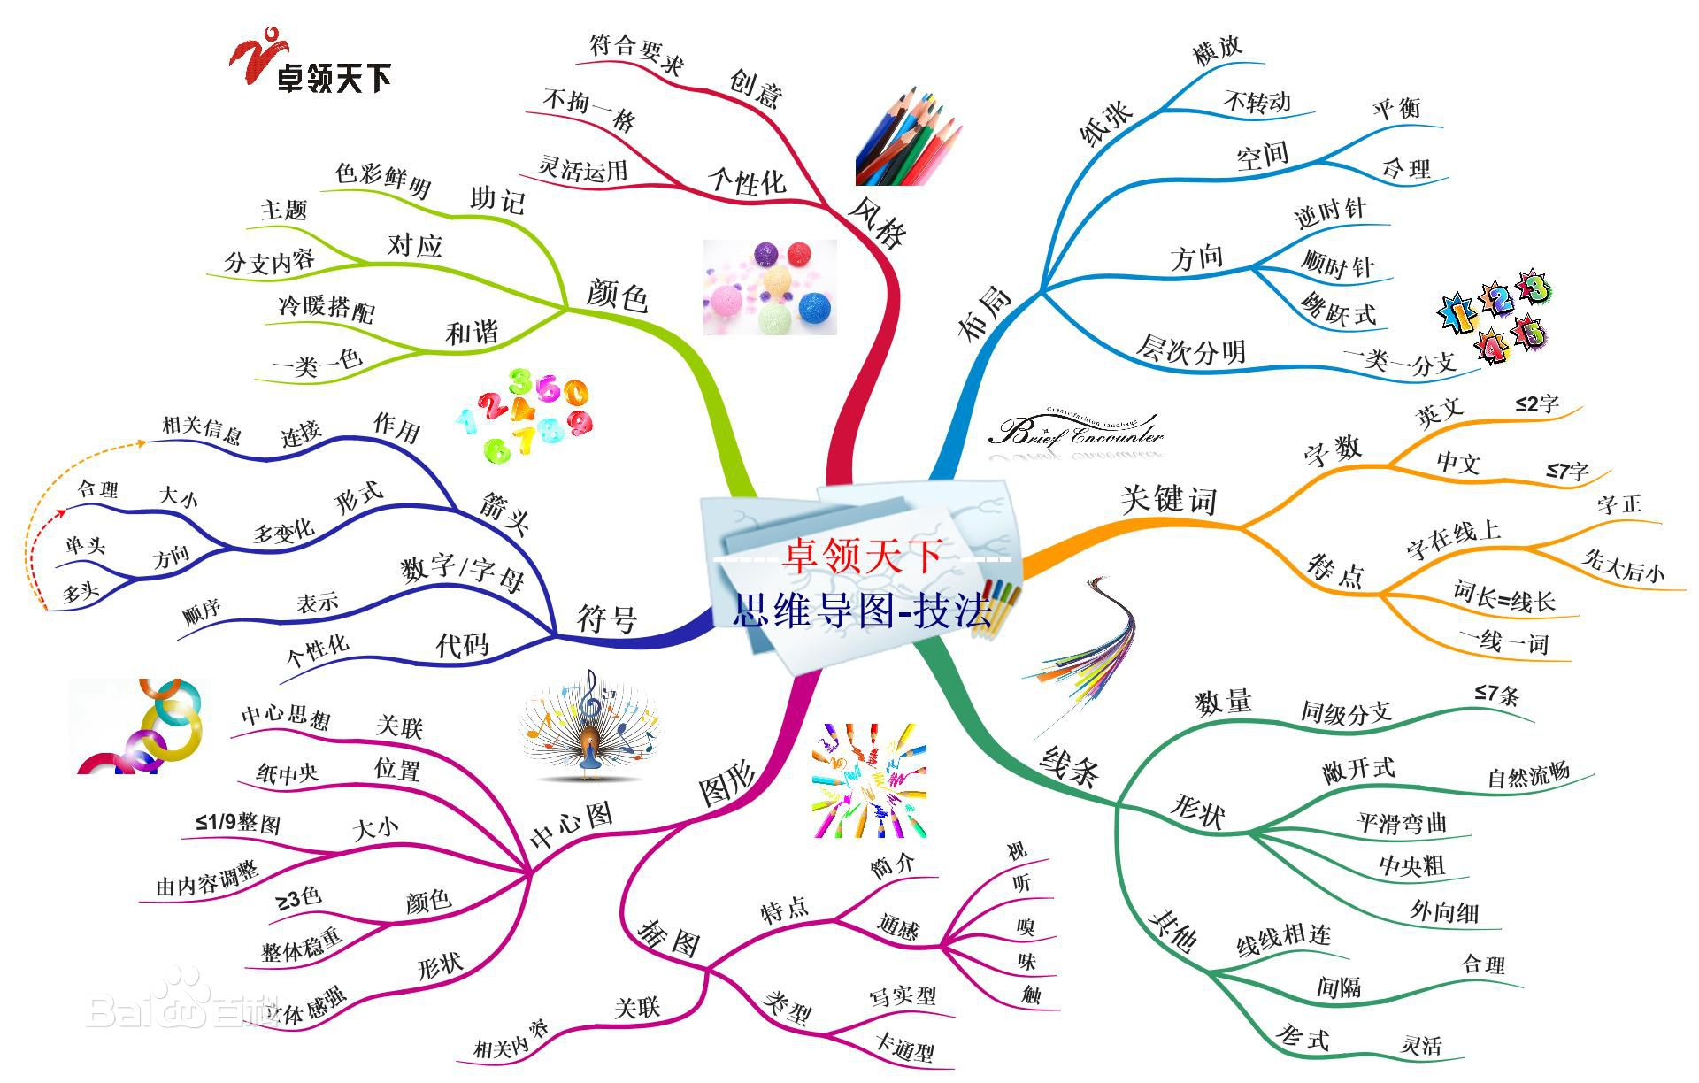
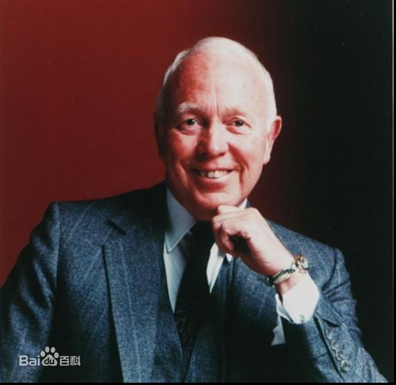
01
思维导图简介
也称为心智图——一种图像式思维工具
发明：东尼·博赞
20世纪60年代
思维形象化

Slide 4
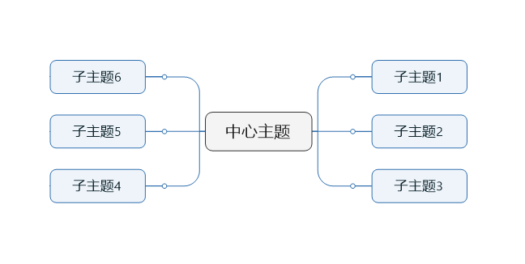
ONE 简介
组成
01
中心主题
02
连线
03
子主题
一个最简单的例子

Slide 5
02
可以做什么？
但凡存在逻辑的地方就可以使用

Slide 6
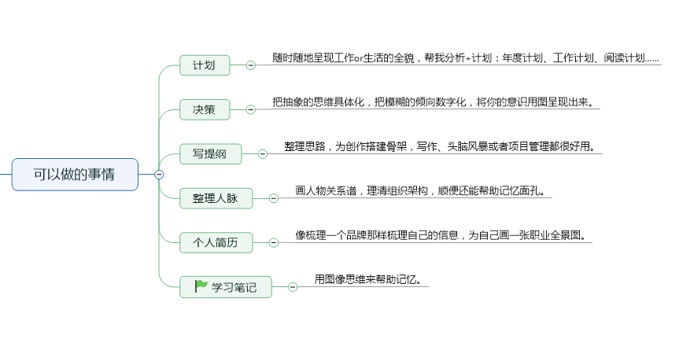
TWO 可以做什么？

Slide 7
03
优势
结构完整、逻辑清晰

Slide 8
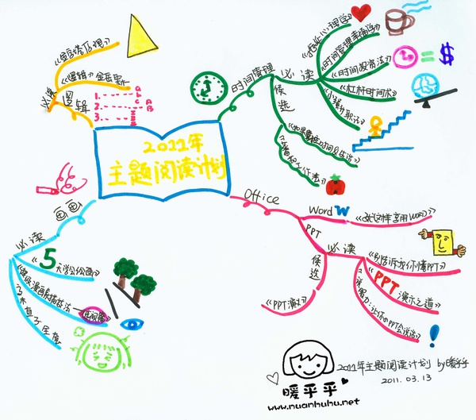
THREE 优势
思维导图列计划的优势：直观，一眼就看得到所有的细枝末节，以及各个部分之间的逻辑关系。
1
在回顾中发现自己的成长：列短期计划时，可以回顾一下年度计划，看看各个方面的进展与实现的状况。比较不同时间画的计划图，能够发现自己实实在在的成长。
2

Slide 9
04
如何使用？
A4纸、笔
软件

Slide 10
FOUR 如何使用
XMind(推荐)
iMindMap
这个软件分为免费版和专业版，入门级的免费版完全可以满足个人用户的需求；推荐这个软件。
具有手绘风格的软件；貌似收费。
MindManager
百度脑图
收费，不过网上找到序列号注册一下貌似也可以使用。
在线的脑图工具，功能简单，容易上手。

Slide 11

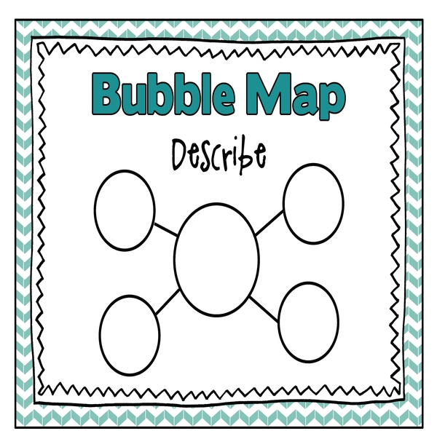
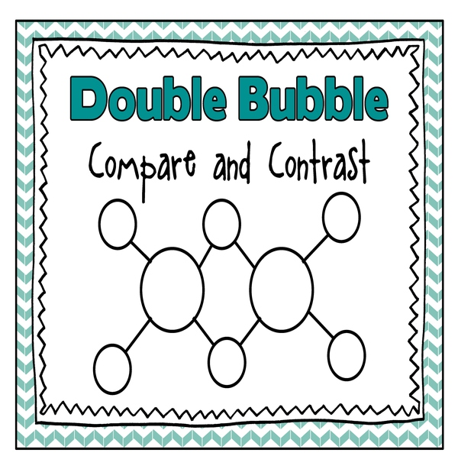
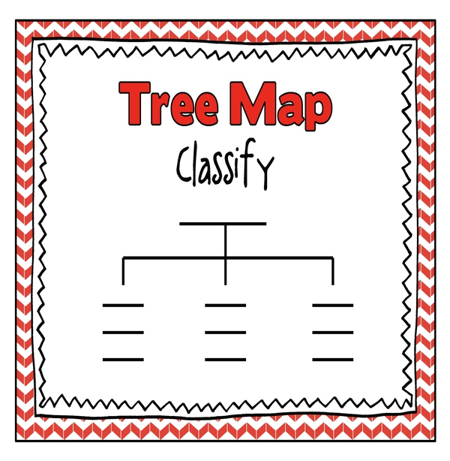
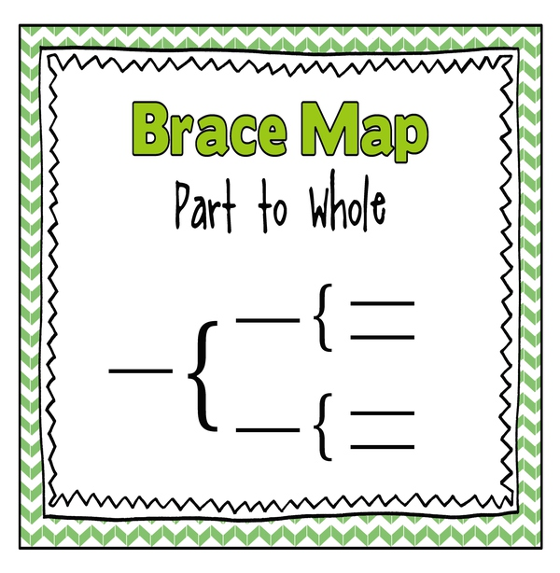
FOUR 如何使用
泡泡图
双重泡泡图
树状图
环抱图
描述一个主题的属性，可以增加对事物的深度和多样性。顾名思义，是 由很多泡泡组成，中间的泡泡是主题词汇，周围的泡泡是是中间主题的特征。
适合用来做比较；两个泡泡图放在一起，中间重叠的部分就是他们的共同点；帮助我们建立事物的联系；
树状图是学会分类思考的最佳方法，它像一棵树 一样可以分门别类的将物体有条不紊的列出来；
这个图是我们平时用的最多的一个图，用来做笔记的时候常常用到，左边是整体，右边是局部。
简单示例

Slide 12
感谢聆听
THANK YOU FOR WATCHING
PRESENTED BY OfficePLUS

